Slide 1
五组
项目策划

Slide 2
考试平台管理
项目简介
介绍：我们使用的框架是vue，vuex库，路由，路由守卫、组件，Element-UI。 项目主要功能分为6项，分别是登录、试题管理、用户管理、考试管理、班级管理、阅卷管理。

Slide 3
介绍
vue是渐进式框架，Vue 被设计为可以自底向上逐层应用，Vue 的核心库只关注视图层，不仅易于上手，还便于与第三方库或既有项目整合。另一方面，当与现代化的工具链以及各种支持类库结合使用时，Vue 也完全能够为复杂的单页应用提供驱动。
vuex是基于vue.js状态管理库

Slide 4
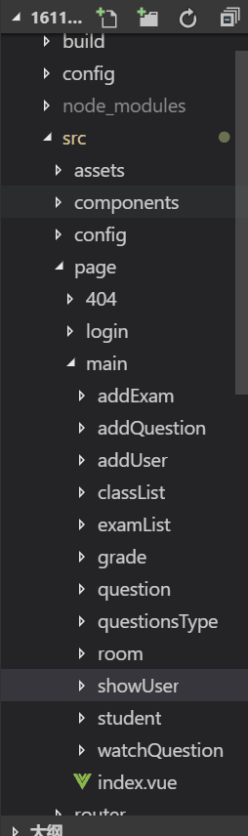
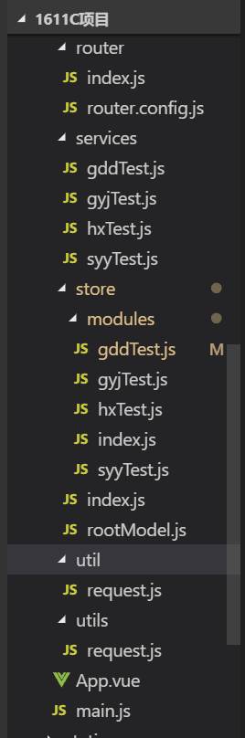
目录介绍

Slide 5
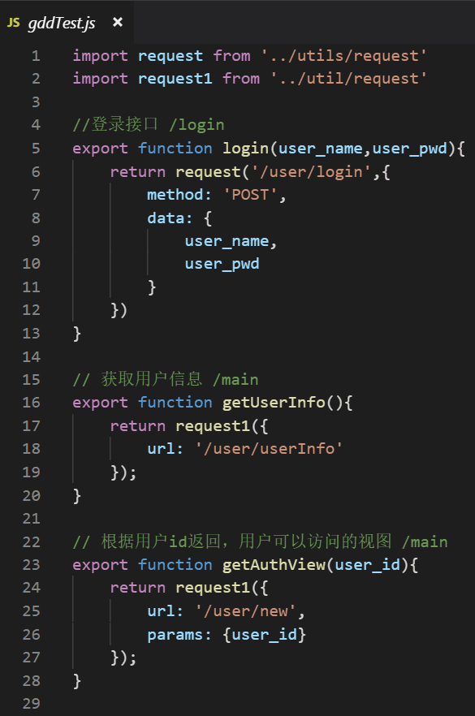
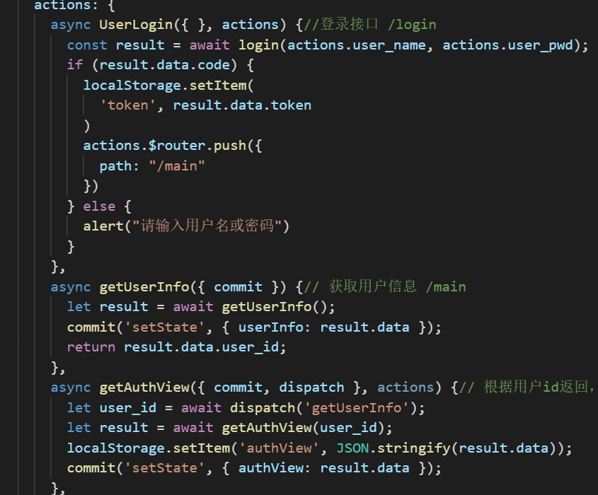

Slide 6
主要功能：
登录
通过输入的参数接口向后台请求，判断你的身份，展示不同的视图，

Slide 7
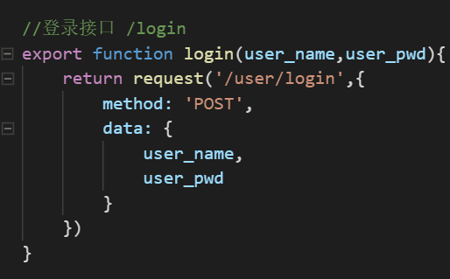
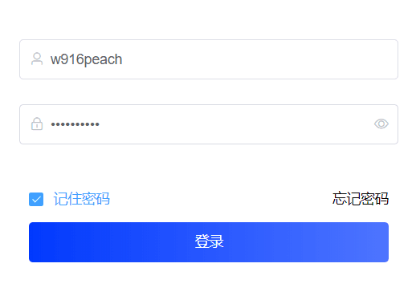
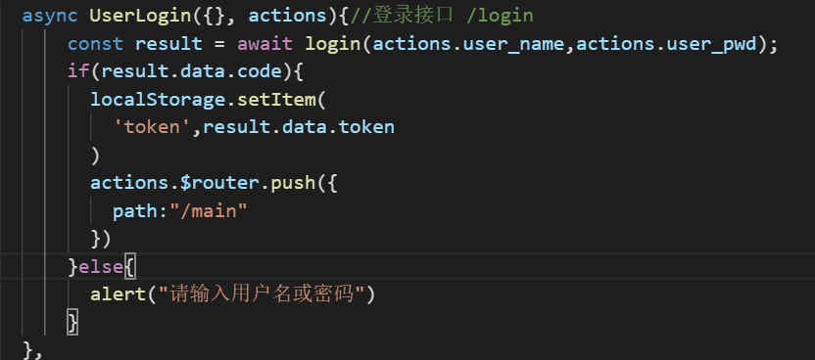
登录展示

Slide 8
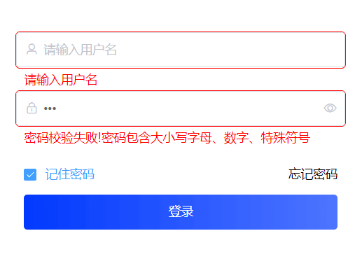
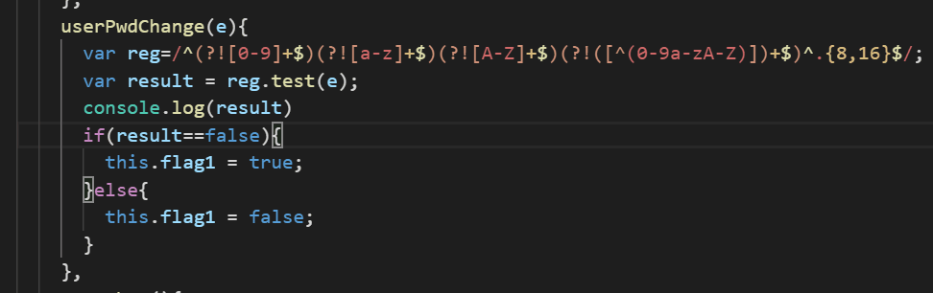
登录

Slide 9
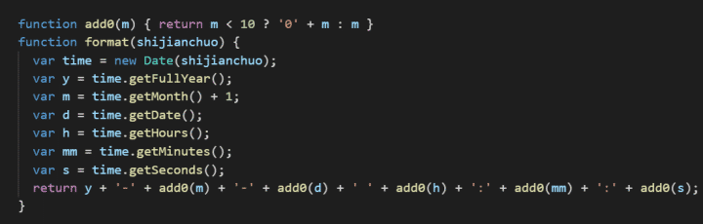
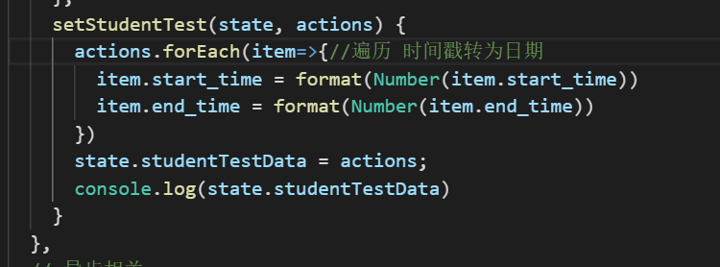
遇到的问题

Slide 10
主要功能：
试题管理主要分为三个部分，添加试题、试题分类、查看试题。
添加试题主要就是向接口添加你需要的试题，添加分类主要就是向接口添加你需要的试题的类型，查看试题主要就是向接口发送请求查看、搜索你曾经添加过的试题
试题管理

Slide 11
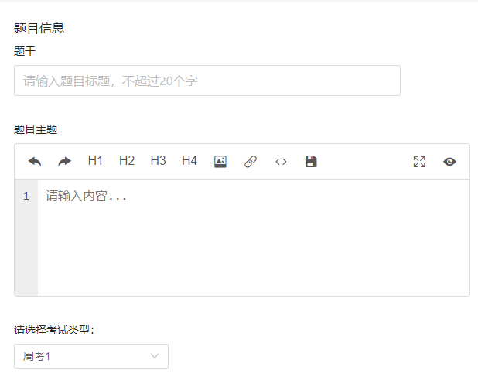
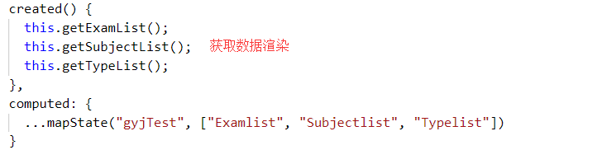
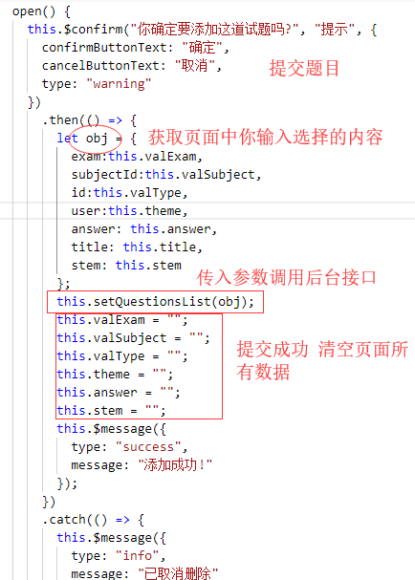
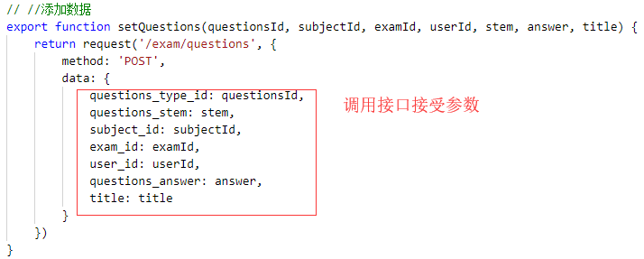
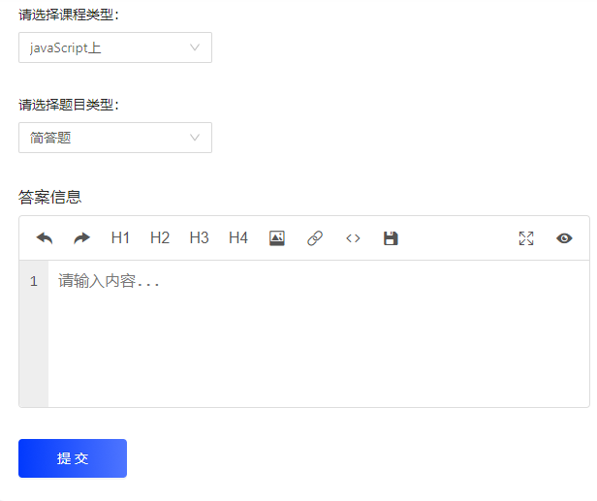
添加试题

Slide 12
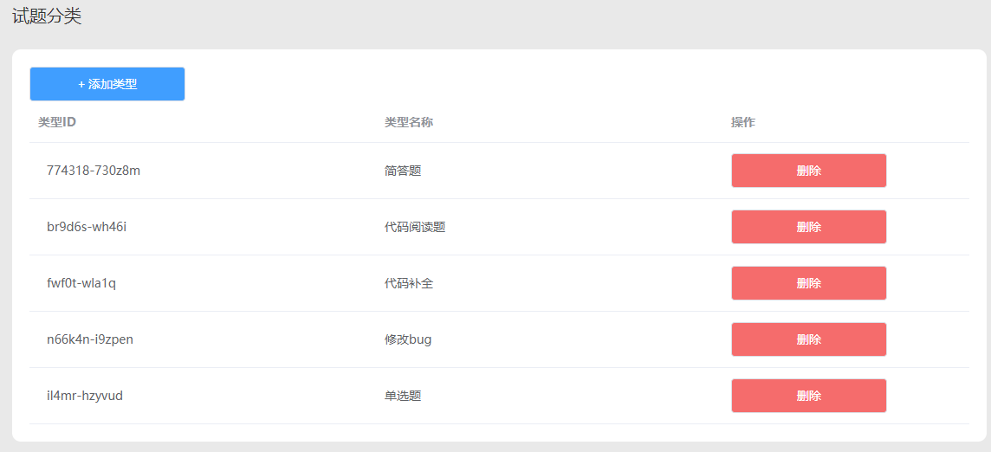
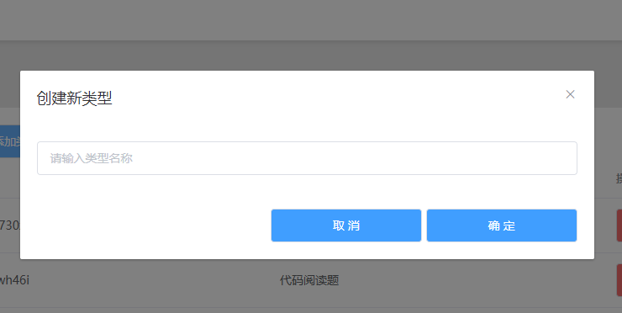


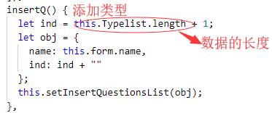
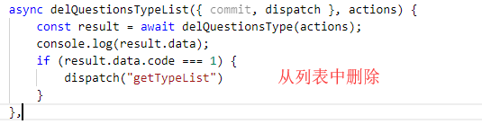
试题分类

Slide 13
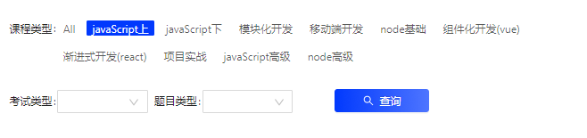
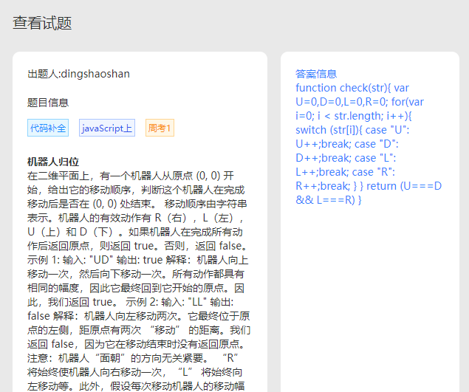
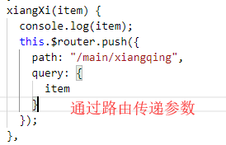
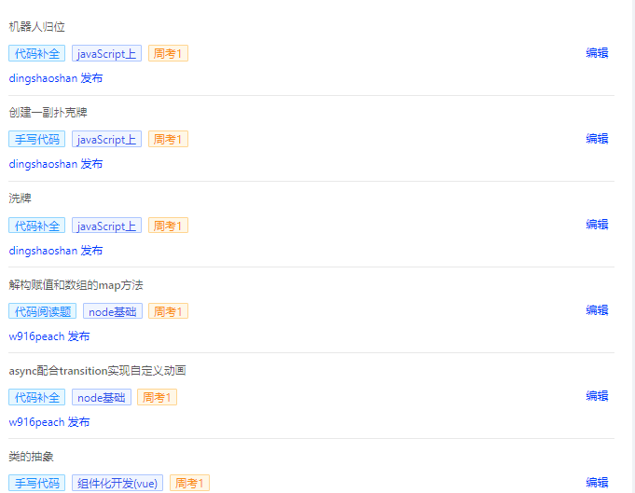
查看试题

Slide 14
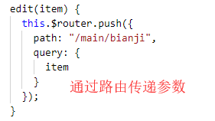
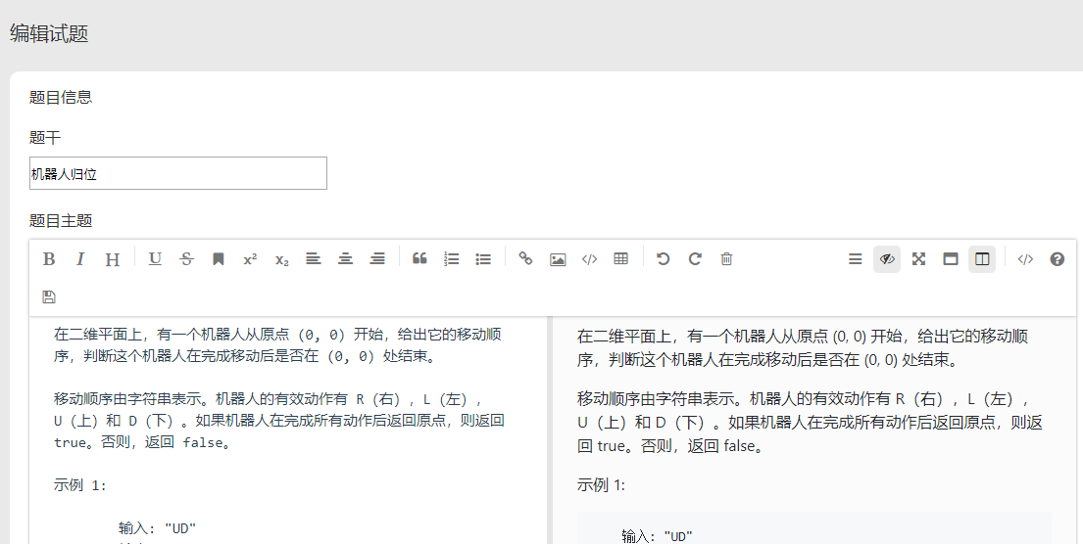

Slide 15
主要功能：
考试管理主要分为2部分，添加考试 、试卷列表。
考试管理

Slide 16
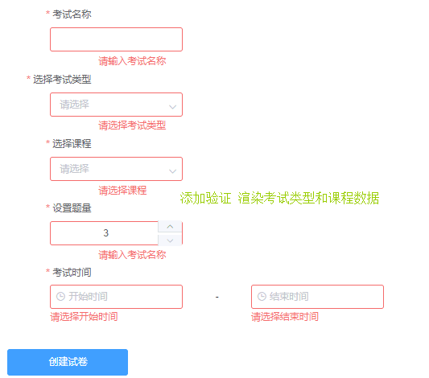
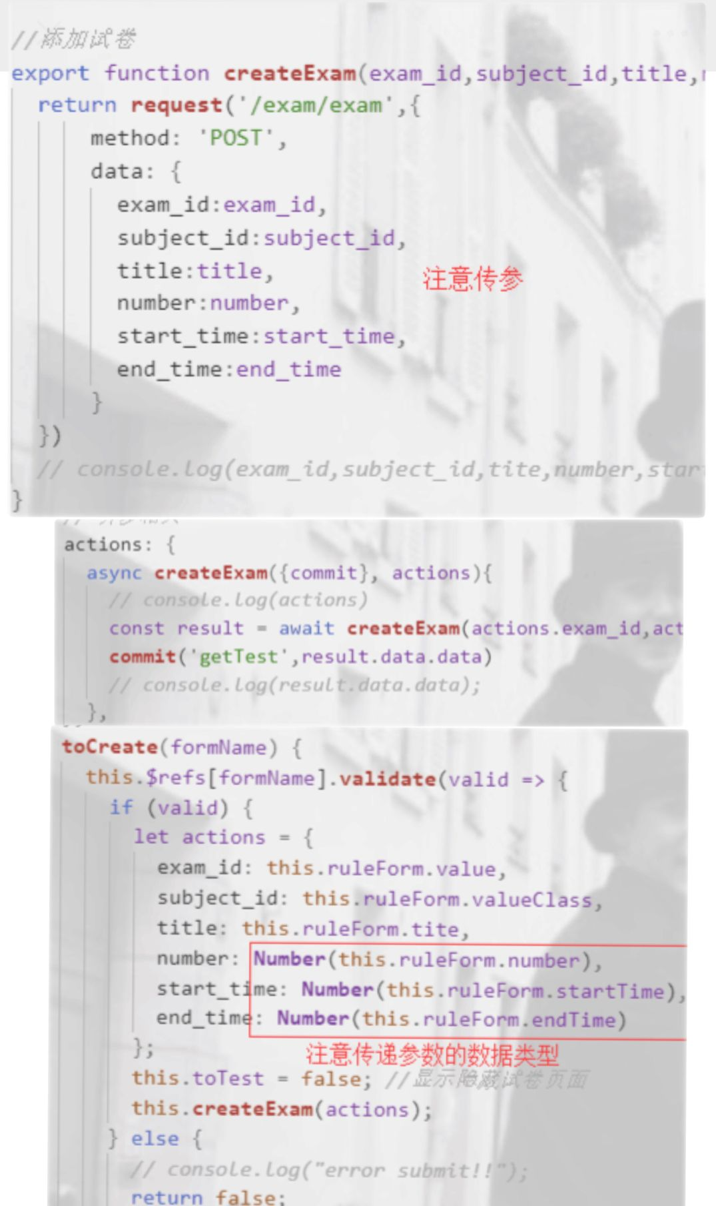
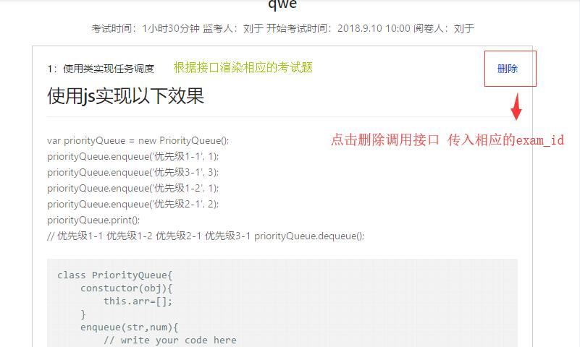
添加考试

Slide 17
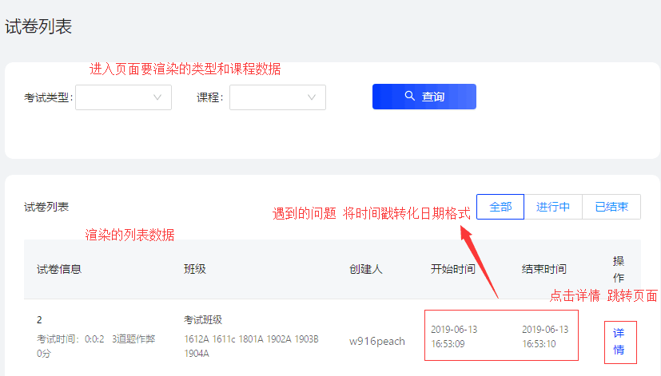
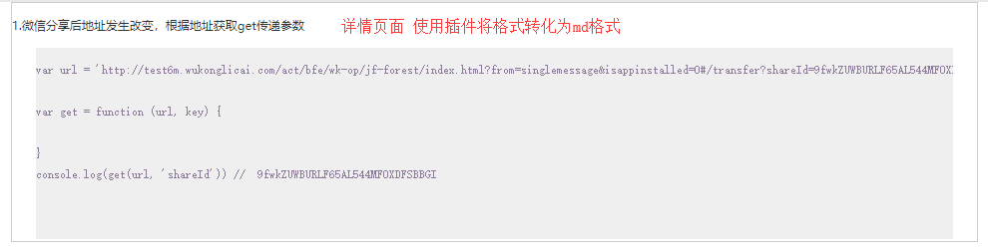
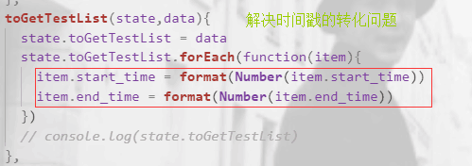

试卷管理

Slide 18
主要功能：
班级管理主要有3部分，班级管理、教室管理、学生管理
班级管理

Slide 19
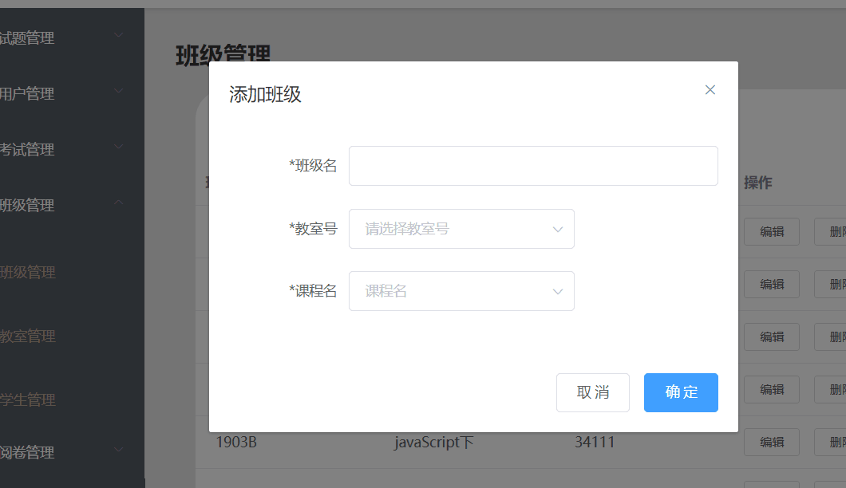
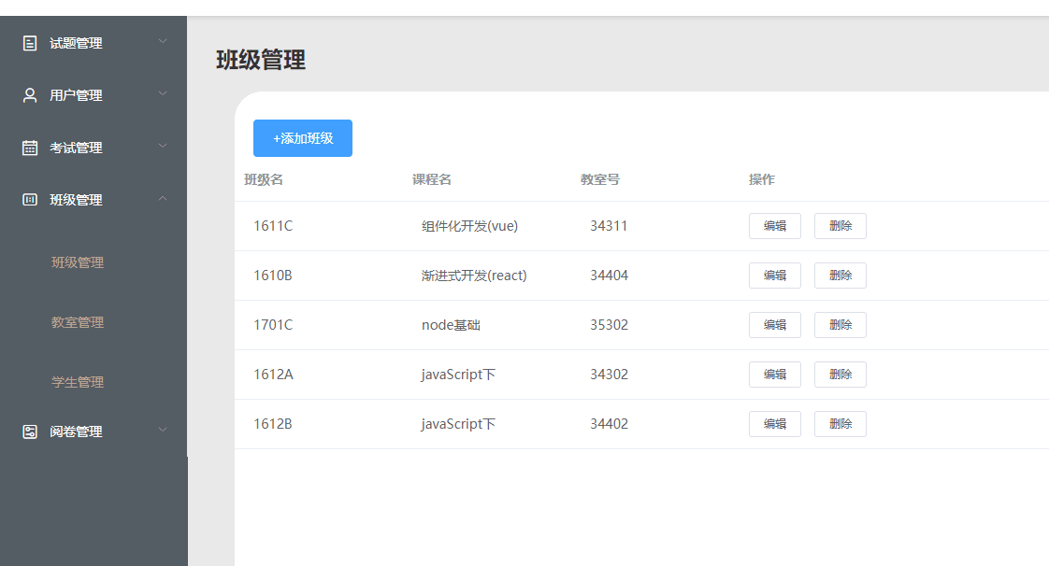
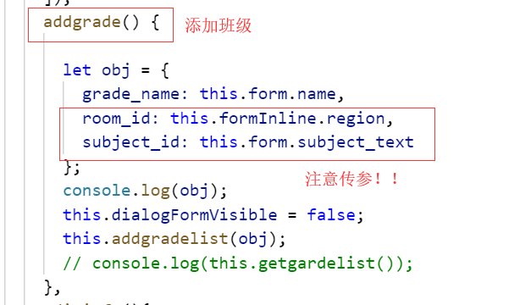
班级管理

Slide 20
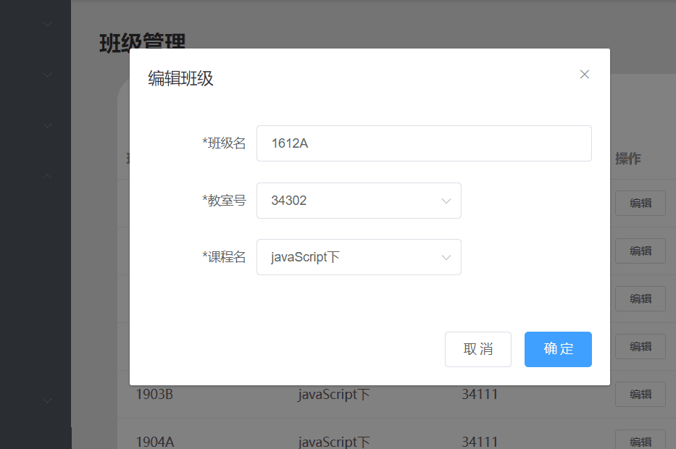
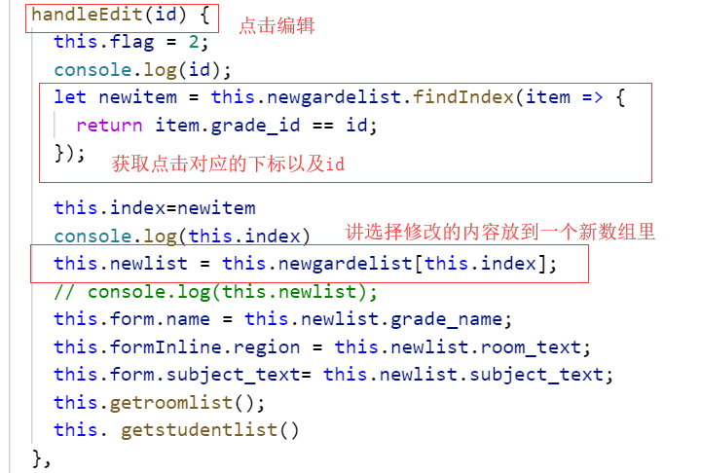
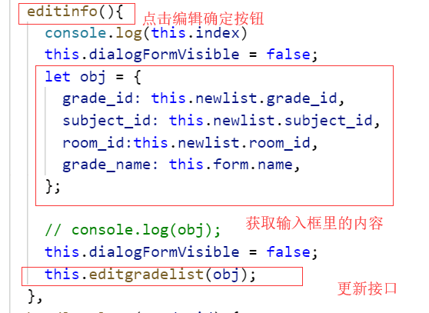

Slide 21
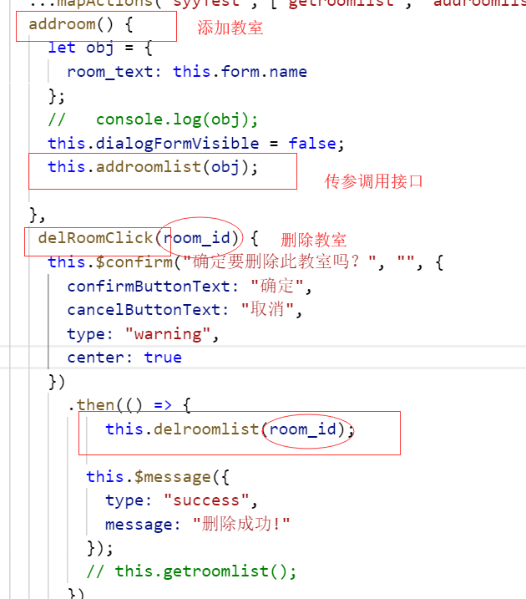
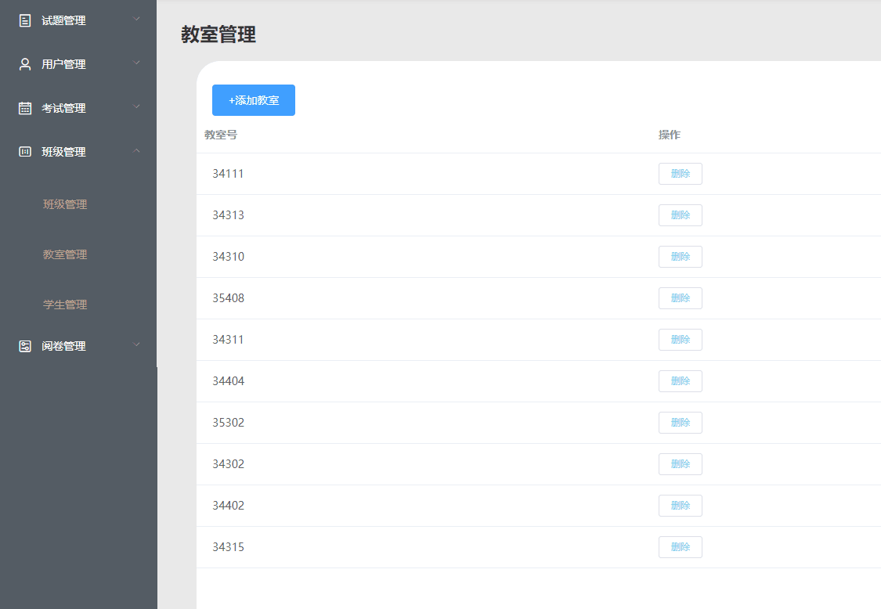
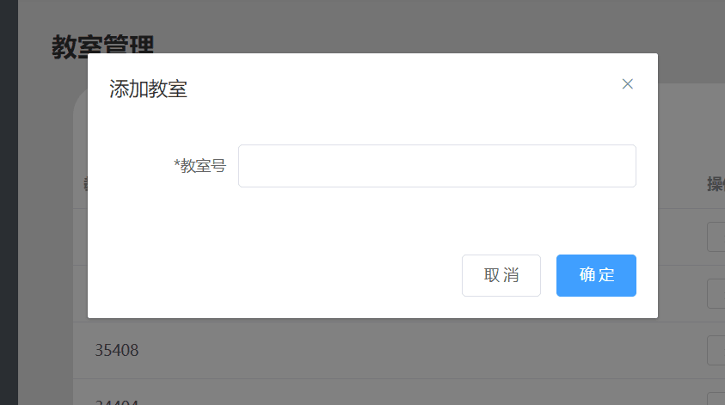
教室管理

Slide 22
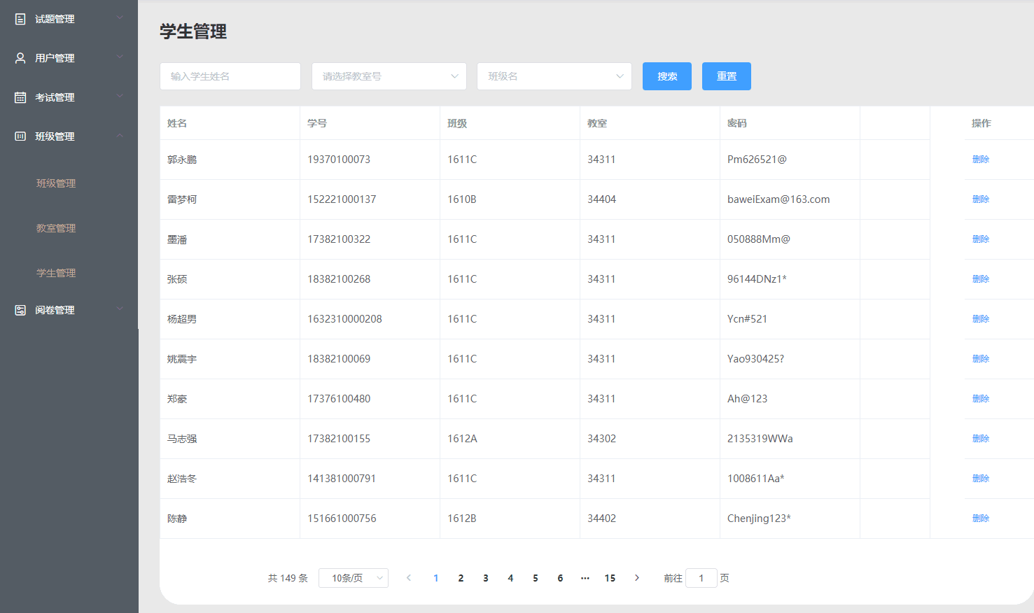
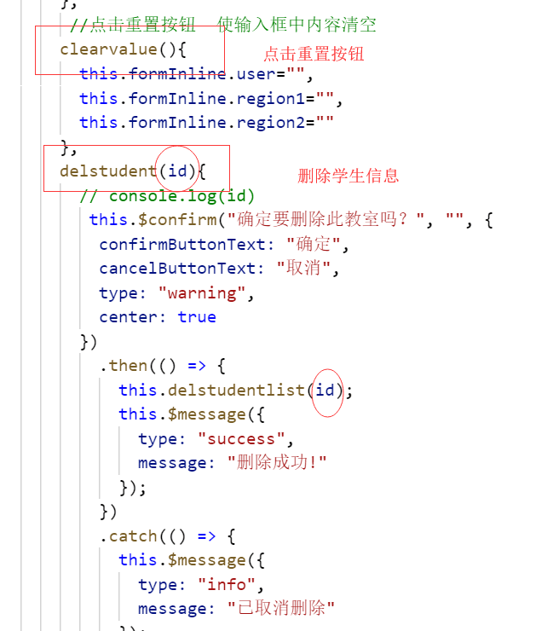
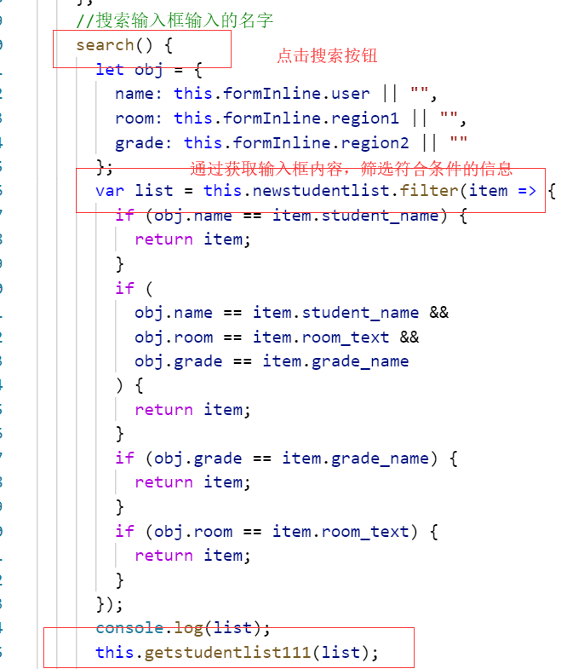
学生管理

Slide 23
项目简介
学生端
主要应用react 全家桶、antd、

Slide 24
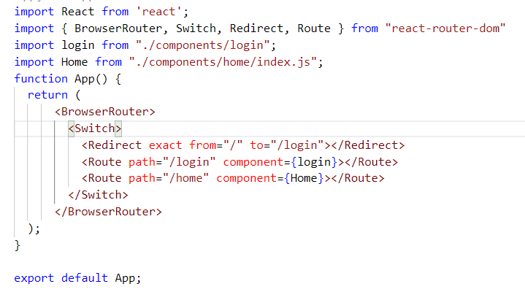
路由

Slide 25
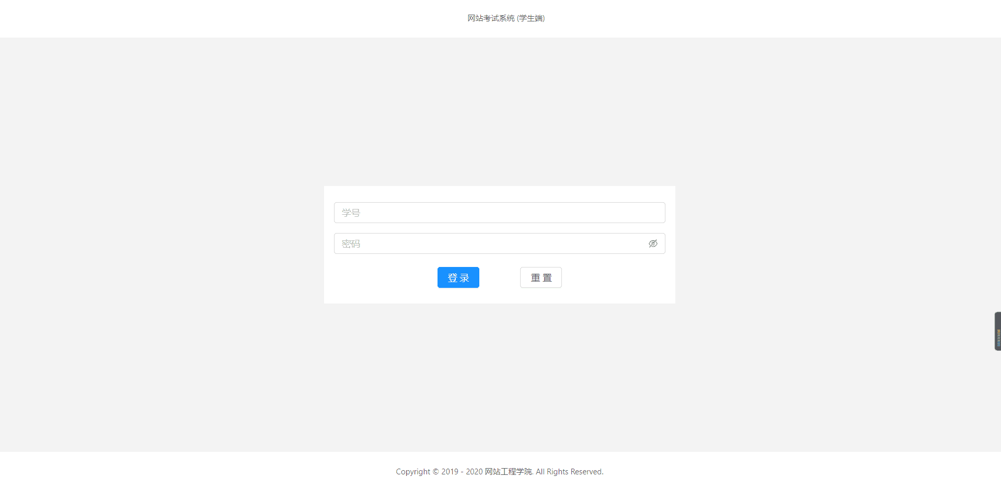
登录

Slide 26
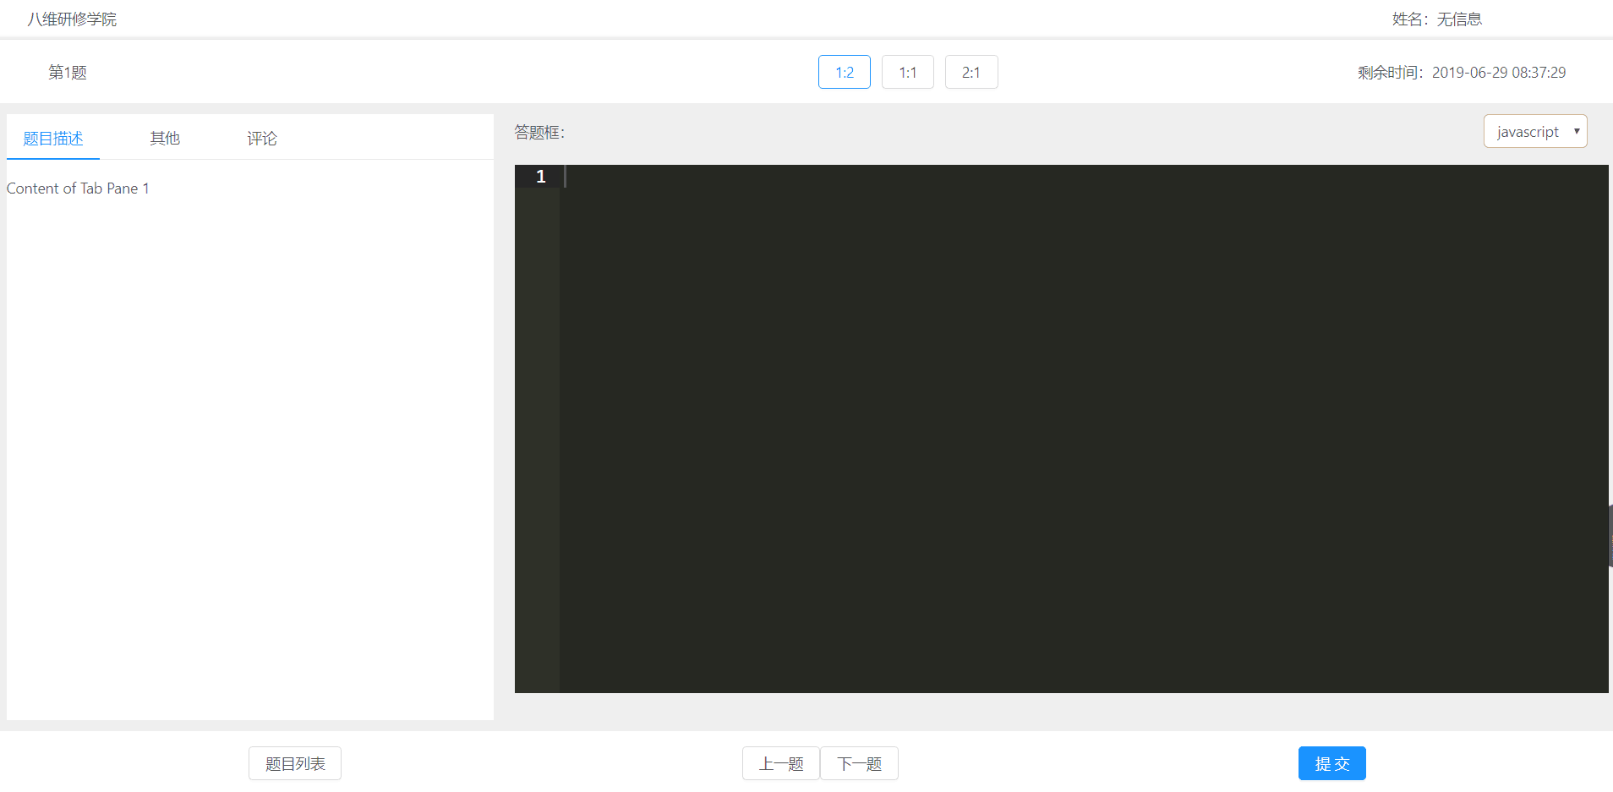
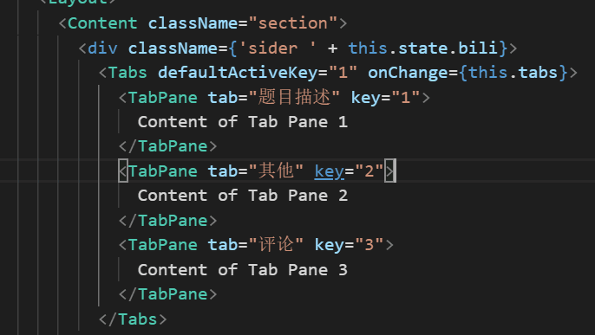
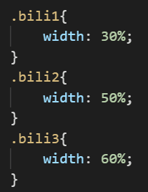
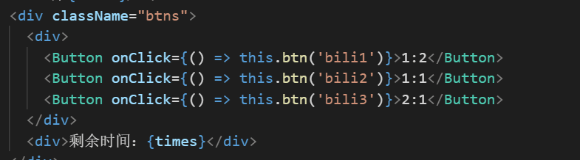

答题

Slide 27
LOGO
HERE
THANK YOU!
感谢聆听！
LOGO
HERE
THANK YOU!
感谢聆听！

